Slide 1

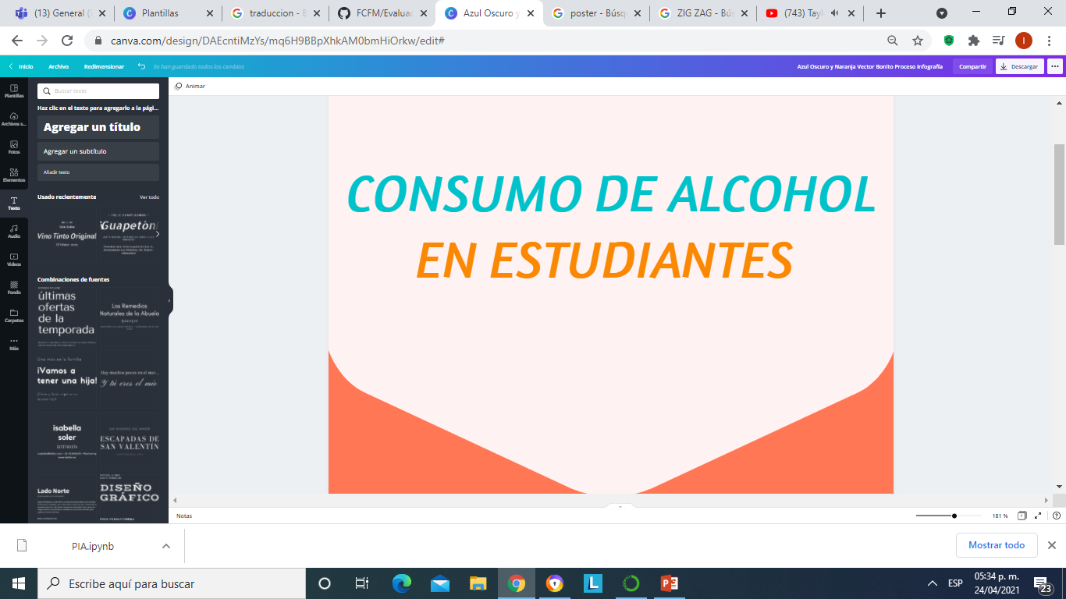

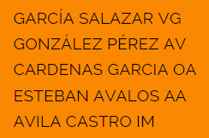
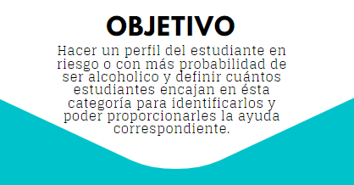

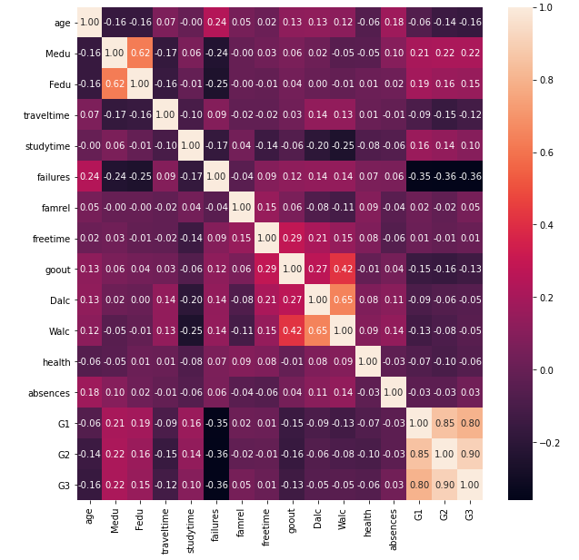

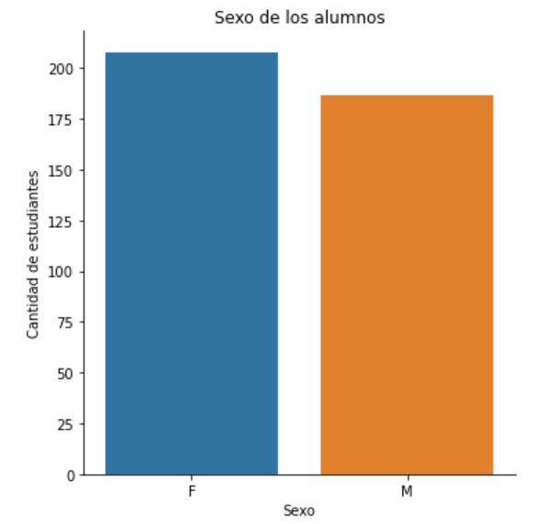
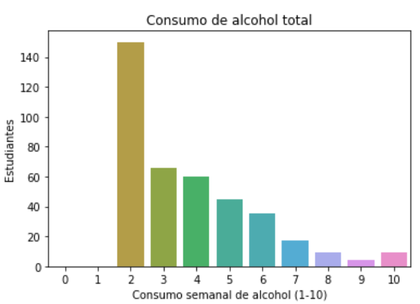
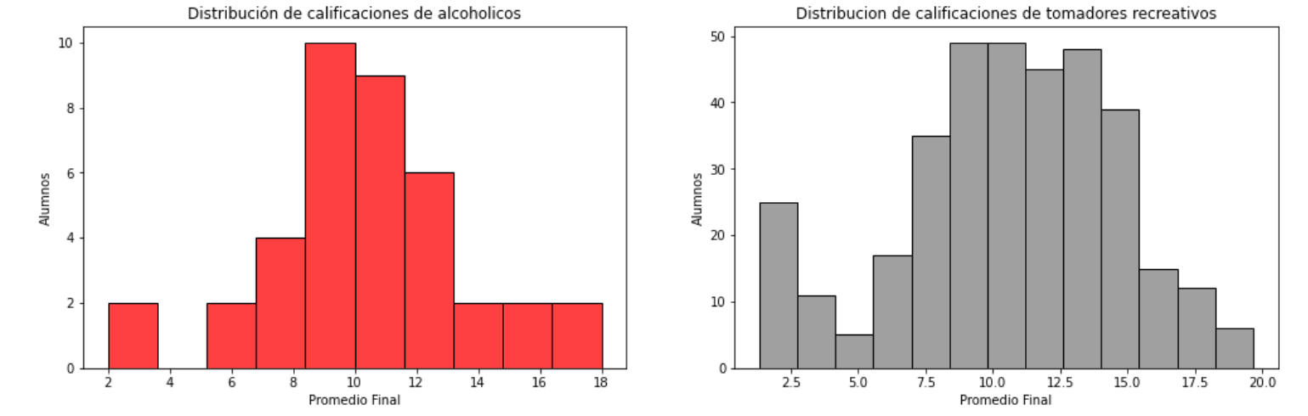

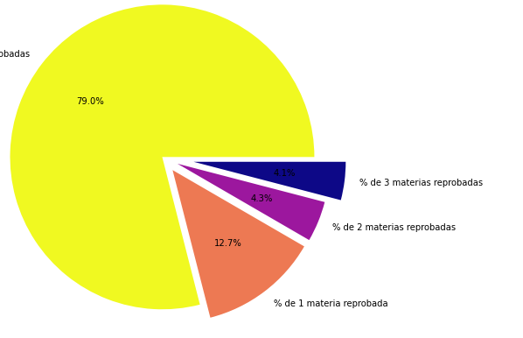
INTRODUCCIÓN
El consumo de alcohol en los estudiantes presenta un grave problema en la actualidad, y esto tiene consecuencias negativas , que aun que no es el único factor determinante en el rendimiento académico de los estudiantes, tiene cierta influencia, y que como es un producto socialmente aceptado, no es visto como una enfermedad entre la población.
Es por eso que prestamos un gran interés a este tema, ya que somos estudiantes, y con la situación mundial que estamos pasando estamos propensos a caer en este circulo vicioso que se incrementa seriamente, y es necesario atenderlo; sin embargo, también resulta indispensable entender los motivos del consumo, a fin de proponer estrategias de prevención que resulten efectivas.
RECURSOS
METODOLOGÍA
https://www.kaggle.com/uciml/student-alcohol-consumption
Para la limpieza de la base de datos se detectaron por medio de un mapa de calor las columnas que no tienen relación con nuestro objetivo y se eliminaron, pasando de 33 columnas a 18. Además, cambiamos el nombre de todas nuestras columnas para un mejor entendimiento de las mismas.
En cuanto a estadísticas, contamos con datos de 395 alumnos, de los cuales, 208 son mujeres y 187 son hombres.
Comparamos el nivel de consumo de alcohol de los estudiantes entre semana, en fines de semana y de igual manera el consumo de alcohol semanal.
De igual manera, decidimos hacer una comparación de las calificaciones finales de los alumnos dependiendo de su nivel de alcoholismo.
RESULTADOS
CONCLUSIONES
los alumnos que salen los fines de semana son altamente propensos a beber.
Es probable que los alumnos con buena relación familiar no consuman cantidades altas de alcohol.
los alumnos que mas consumen alcohol son los de 22 años que es la máxima cantidad posible, esto indica que podrían necesitar ayuda. Y los que consumen menor cantidad de alcohol son los de 15 y 19 años
Por todo lo anterior, creemos que es indispensable poner atención a esta parte de la población estudiantil, Dado que es un problema con múltiples factores y variadas consecuencias ,debe trabajarse en la disminución del consumo del alcohol a través de la prevención, una prevención que vaya más allá de la información, y orientada estratégicamente hacia escuelas, colegios, y comunidades inicialmente. Las universidades deben fortalecer la formación integral de sus estudiantes, enfocando esfuerzos en la diferenciación de grupos de acuerdo a sus características particulares en función de facultad, programa y semestre, lo cual ayude en proyectos de prevención de acuerdo a las necesidades particulares de cada grupo universitario.
En el grafico r podemos observar el porcentaje de alumnos que reprobaron materias.
El 79% de los alumnos no reprobó ninguna materia
El 12.7% reprobó 1 materia
El 4.3% reprobó 2 materias
El 4.1% reprobó 3 materias
Por lo que con esto podemos comprobar que la mayor parte de los alumnos no descuidan sus estudios.

